Slide 1

Federated Generals
Proof of Democratic Credibility
GoBlock A2 TEAM

Slide 2


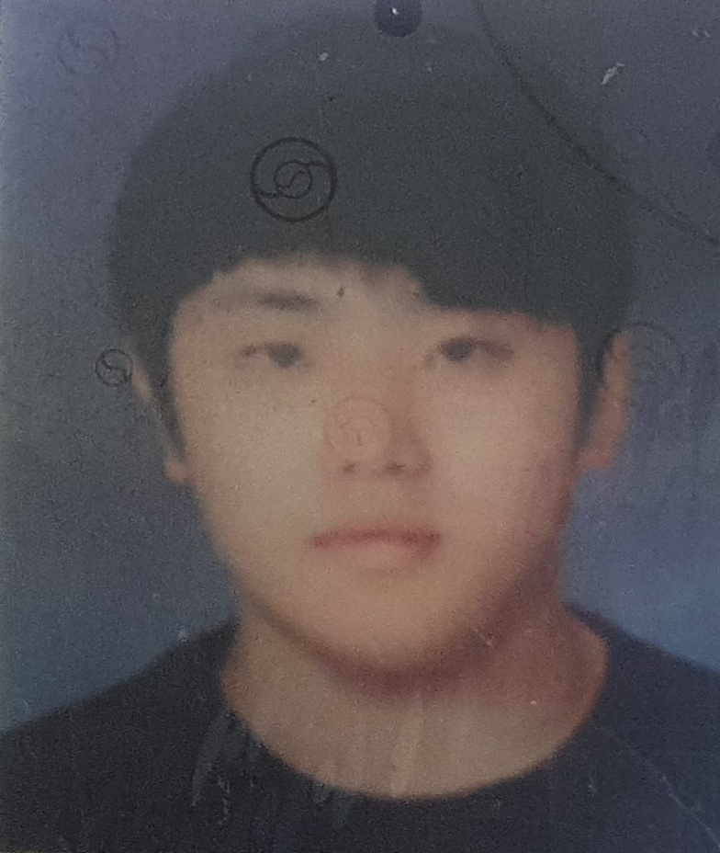
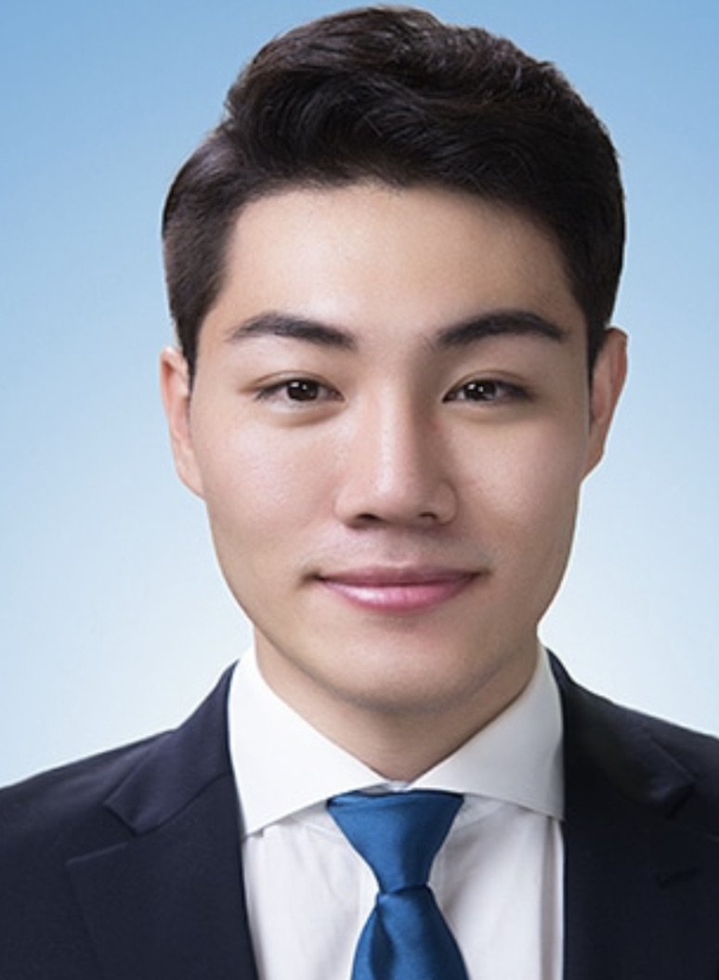

전 정 현
김 동 한
이 재 성
노 석 원
우 광 철
TEAM LEADER
TEAM MEMBER
TEAM MEMBER
TEAM MEMBER
TEAM MEMBER
Dream more
while you are awake
Nothing Ventured,
Nothing Gained.
마지막까지 후회없이
잘 하자
인생 to the Moon
同價紅裳

Slide 3
CONTENTS
Consensus Algorithm
Strategy
System Structure
Blockchain Trilemma + Consensus Algorithm
Needs and Purpose +
Core Technology
Differentiation of Existing algorithms
+ System Demo preview

Slide 4
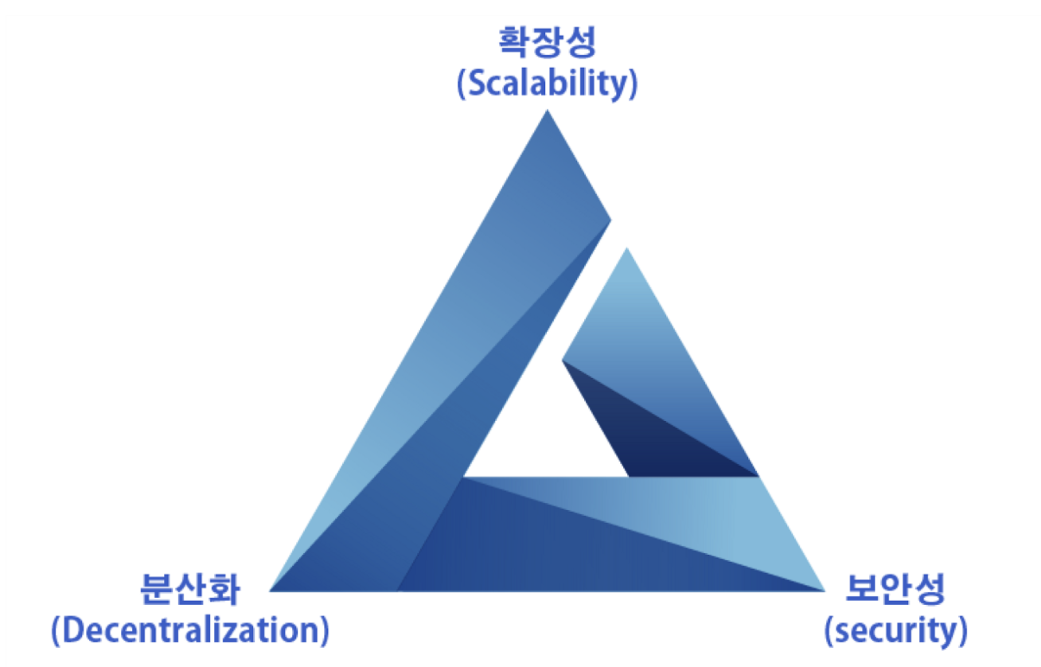

Blockchain Trilemma
확장성 : 사용자 수의 증대에 유연하게 대응할 수 있는 정도
탈중앙화(분산화) : 중앙집중화를 벗어나 분산된 소규모 단위로 자율적인 운영
보안성 : 블록체인 내의 데이터나 프로그램을 권한이 없는 이용자가 사용할 수 없도록 하는 것
세 가지를 동시에 만족시키는 것은 현재 물리적으로 불가능
합의 알고리즘을 통해 극복 노력
PoW / PoS / DPoS / SCP 등의 방식으로 여러 해결책들이 제시

Slide 5
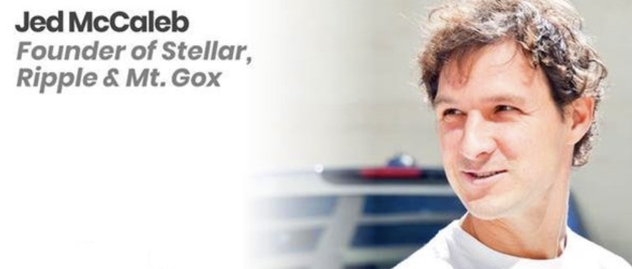
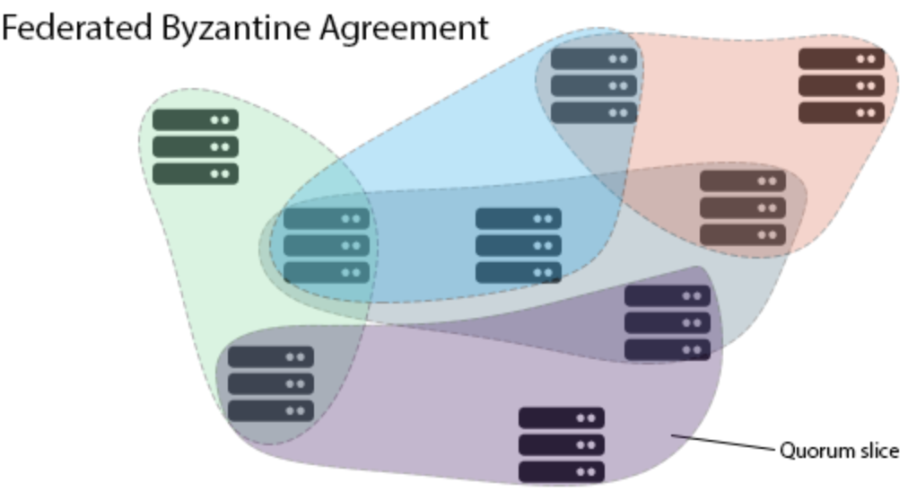
Stella Consensus Protocol
채굴과정이 없는 합의 알고리즘
합의 과정 속에서 연합을 이루는 독립적 노드 당 1표 부여
자신이 누구를 신뢰할지 직접 선택
이로부터 형성된 신뢰망을 통해 합의에 도달

Slide 6
Stella Consensus Protocol
작업증명은 Hash 연산량이 가장 큰 참가자를 신뢰
지분증명은 지분이 가장 큰 참가자를 신뢰
SCP(FBA)는 자신이 신뢰할 수 있는 참가자들을 자유롭게 선택하여
누구나 참여할 수 있도록 분산화된 방식으로 Byzantine Agreement를 구현
투표 상황을 보고 판단하게 하여, 전체 네트워크의 합의 (Confirm)
각 티어 계층의 노드들은 자신의 티어, 상위 티어를 참고
신뢰 노드
노드
노드
노드
노드
노드
노드

Slide 7
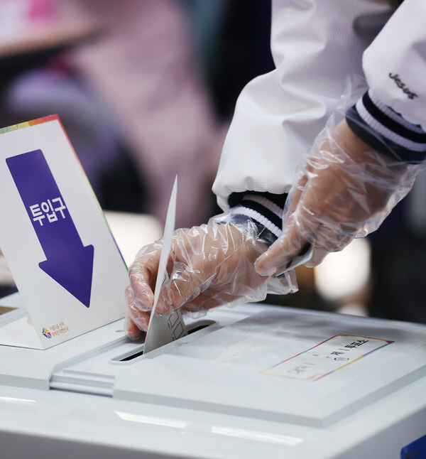
Needs and Purpose
기존 투표 시스템에 실용적으로 블록체인 기술 적용이 가능한 맞춤형 합의 알고리즘 부재
Ricardian Contract, zk-STARKs, mSCP + VRF 적용으로 보안성, 확장성, 신뢰성이 뛰어난 합의 알고리즘 PoDC 구현

Slide 8
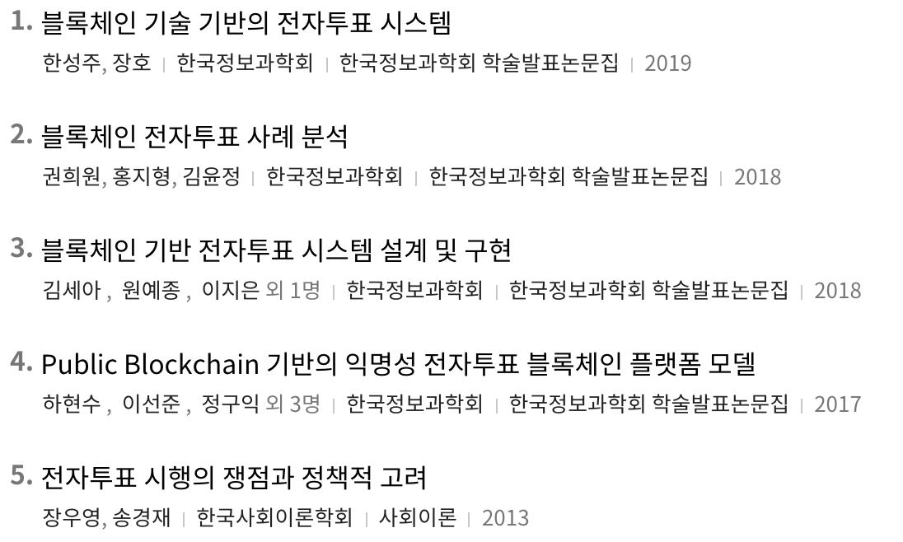
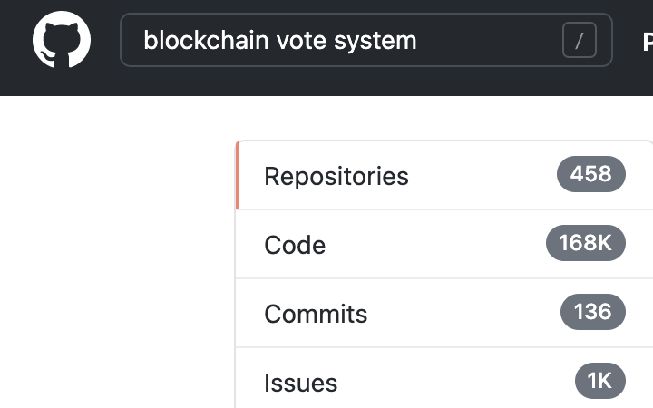
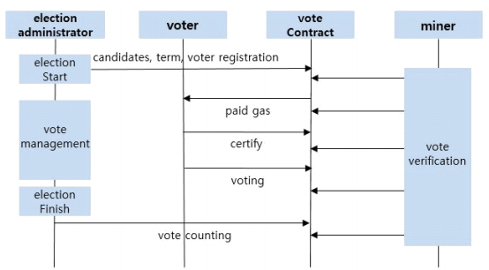
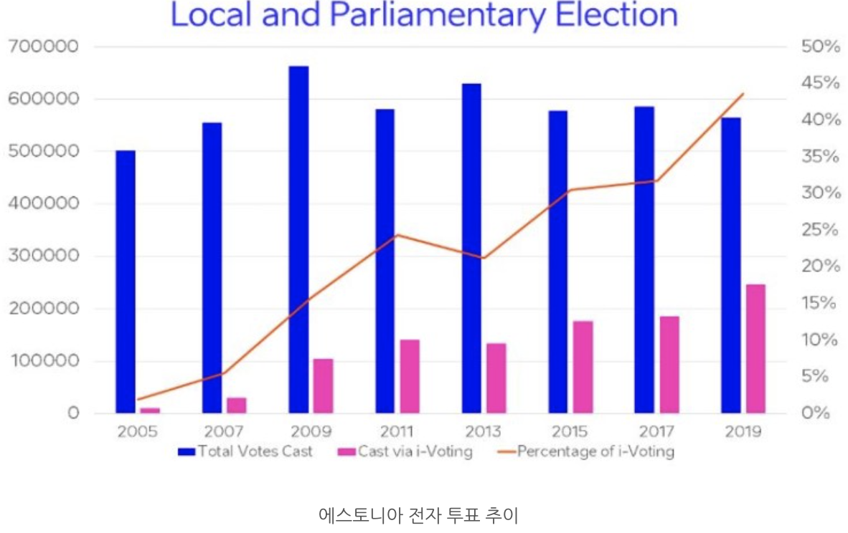
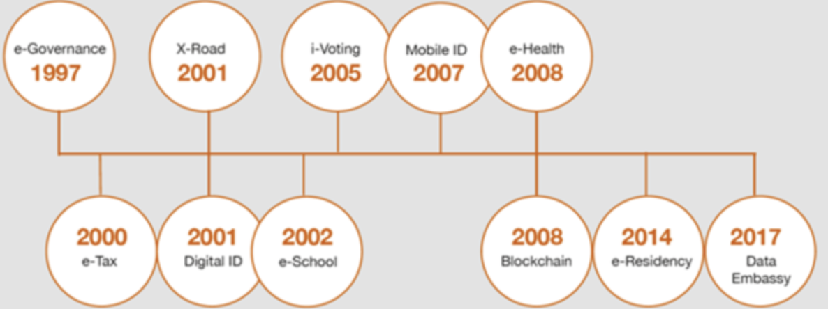
Electronic voting systems using the blockchain

Slide 9

Smart or Ricardian Contract
SMART Contract
기존에 서면으로 이루어지던 계약들을 코드의 형태로 구현
특정 조건이 충족되었을 때 계약이 이행되게하는 Script
제 3의 기관 개입이 없어 자율성 보장
But, 이해가 어려운 프로그래밍 언어로 구성
실수를 방지해줄 안전장치의 부재
Ricardian Contract
보안성 강화!
단순 대금지불, 송금 업무에서 확장되어 계약과 관련된 모든 조건을 기록
JSON, XML 등 마크업 언어로 구성, 읽기 편한 일반적인 문서의 양식으로 출력하고 법적 효력이 있는 디지털 문서로 전자화
소스코드에 문제가 있으면 컨트랙트를 가리키는 포인터만 변경하면 되기 때문에 유지보수에 좋음
향후 상황에 대한 예측이 가능

Slide 10
Zero-knowledge Proof
zk-SNARKs
zk-STARKs
기존 영지식 증명을 더 간결화
비상호적인 환경에서 적용 가능하도록 변형
타원곡선암호 알고리즘 사용, 정보노출 없는 트랜잭션 송수신 가능
신뢰기관의 존재로 탈중앙화 특성이 낮음
증명자가 증명 생산하는 시간이 매우 느림
신뢰기관의 존재가 불필요
충돌 저항성 해시함수 사용
복잡성 증가에도 연산처리능력 변동 거의 없어 확장성 측면에서 우월
빠른 증거생성시간 및 적당한 검증시간

Slide 11
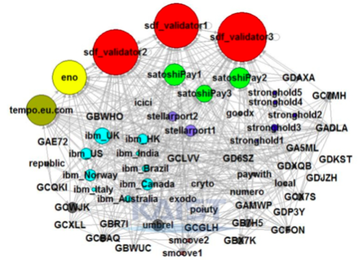
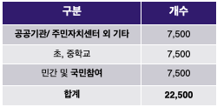
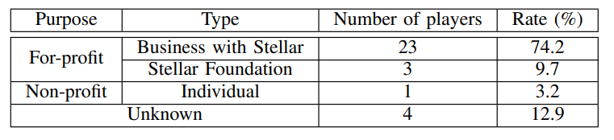
Differentiation of Existing Algorithms
mSCP
(Modified SCP)
+
VRF
(Verifiable Random Function)
Prototype Test target
아파트 재건축 조합, 비대면 인기 투표 등

Slide 12
System Structure & Demo Preview
Ricardian Contract 기존 Public Blockchain에서의 취약점 노출 방지
zk-STARKs 제 3의 기관이 개입하지 않는 영지식 알고리즘으로 검증
mSCP + VRF 수정된 스텔라 합의 알고리즘 + VRF 적용
Ricardian Contract
zk-STARKs
mSCP + VRF
PoDC
(Proof of Democratic Credibility)

Slide 13
Thank you !
Proof of Democratic Credibility
GoBlock A2 TEAM

